Slide 1
Mujeres. El tabaco y el
Riesgo Cardiovascular.

Slide 2
Dr. Liberato González Sinay
Cardiología - Medicina Interna
Coordinador de la Clínica de Falla Cardíaca – C.H.Dr.A.A.M.
Coordinador de la Unidad de Cuidados Intensivos Coronarios – C.H.Dr.A.AM.

Slide 3
Puntos a tratar
Situación actual de la enfermedad cardiovascular
Mujeres y la enfermedad coronaria
El tabaco y el riesgo cardiovascular

Slide 4
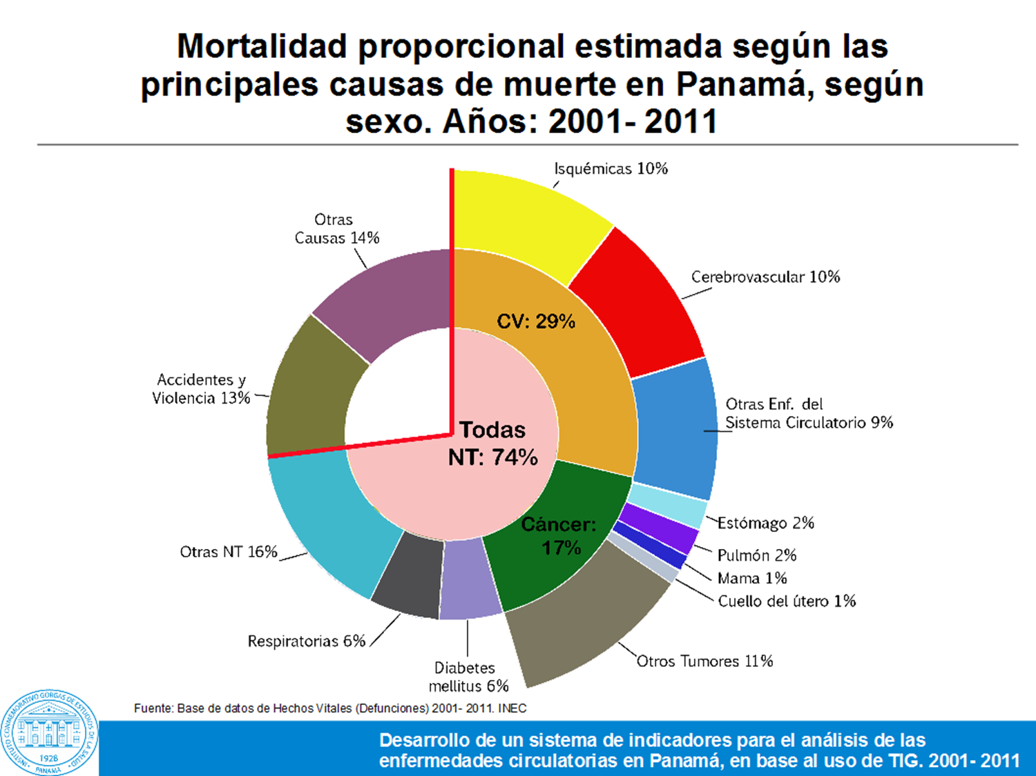

Slide 5
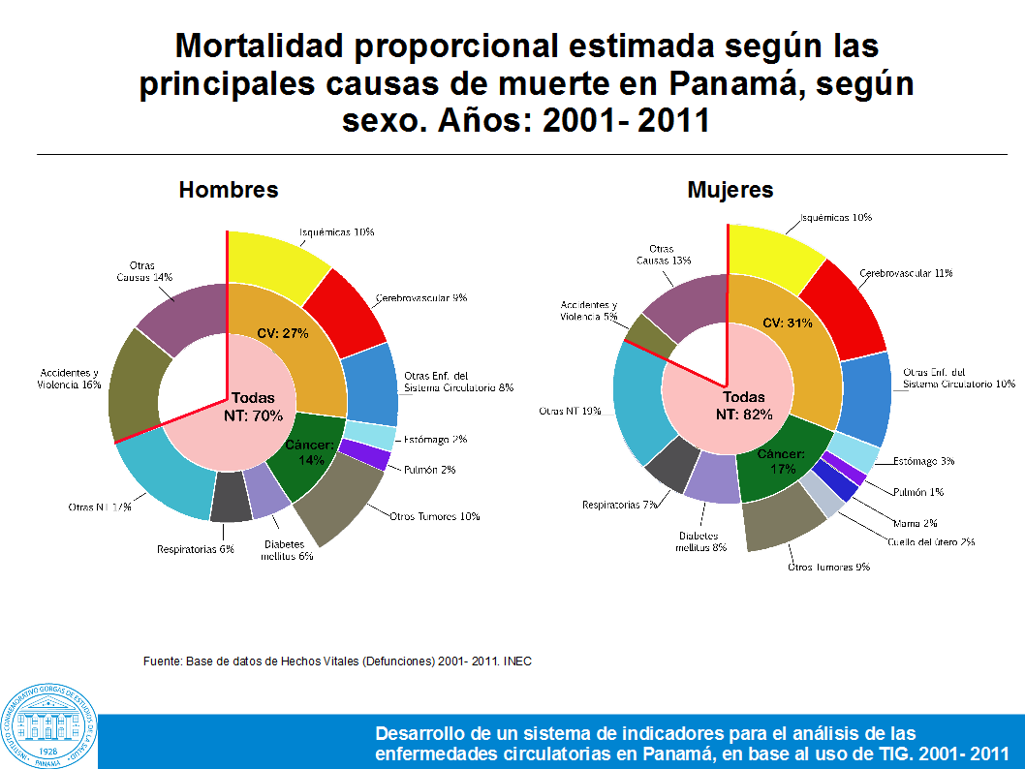

Slide 6
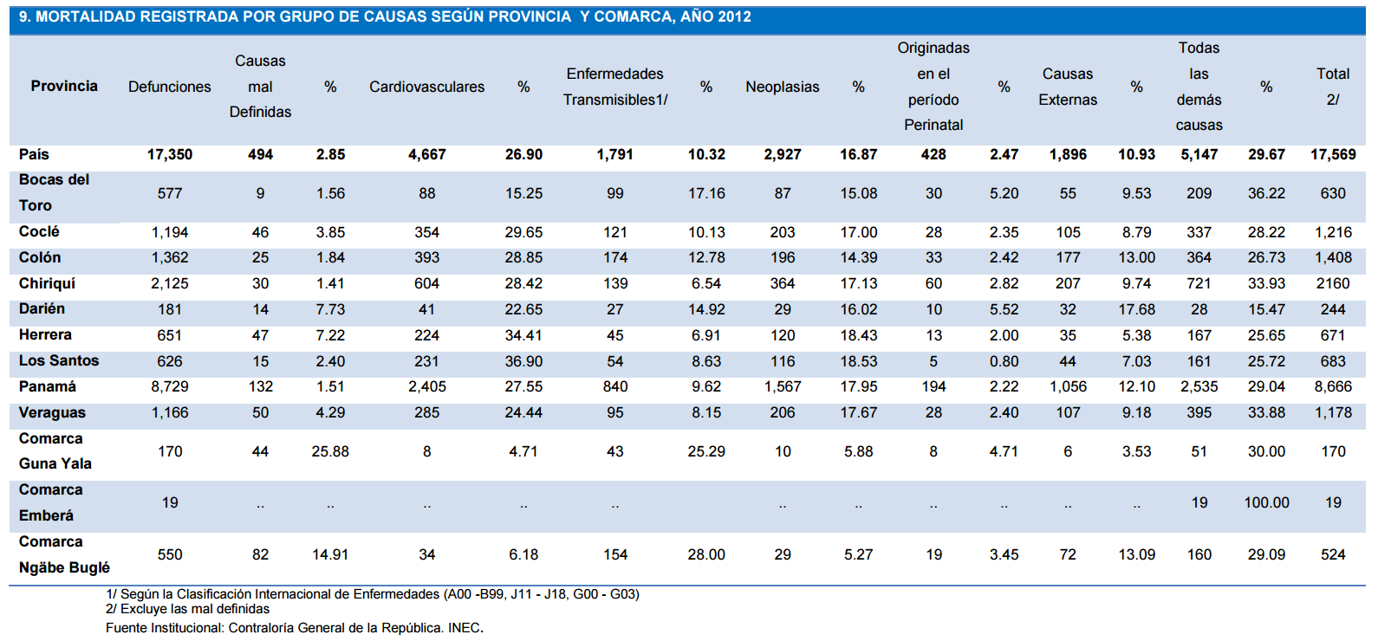
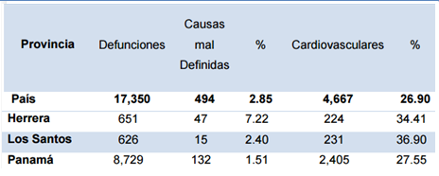
2012

Slide 7
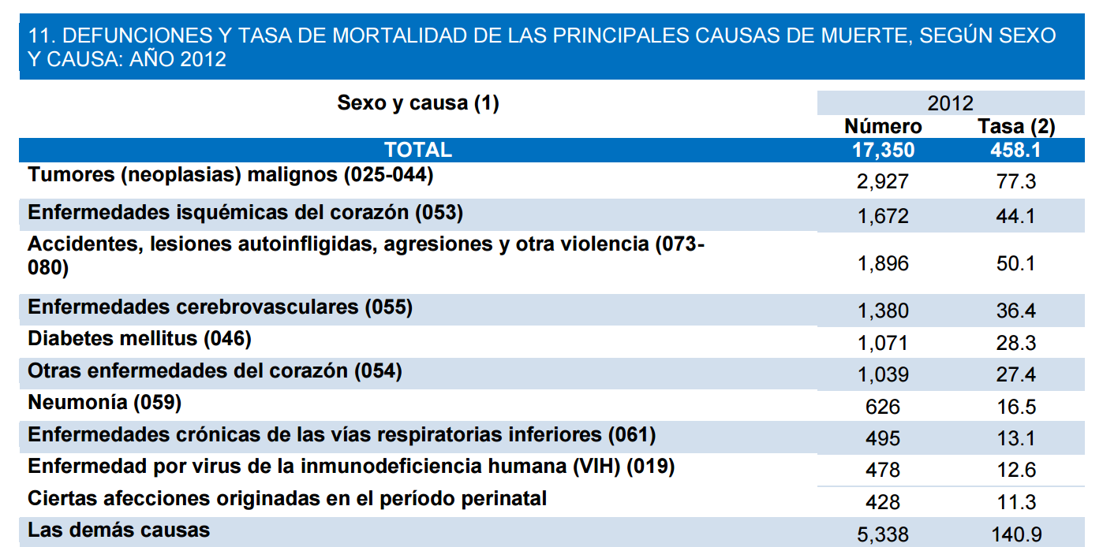

Slide 8
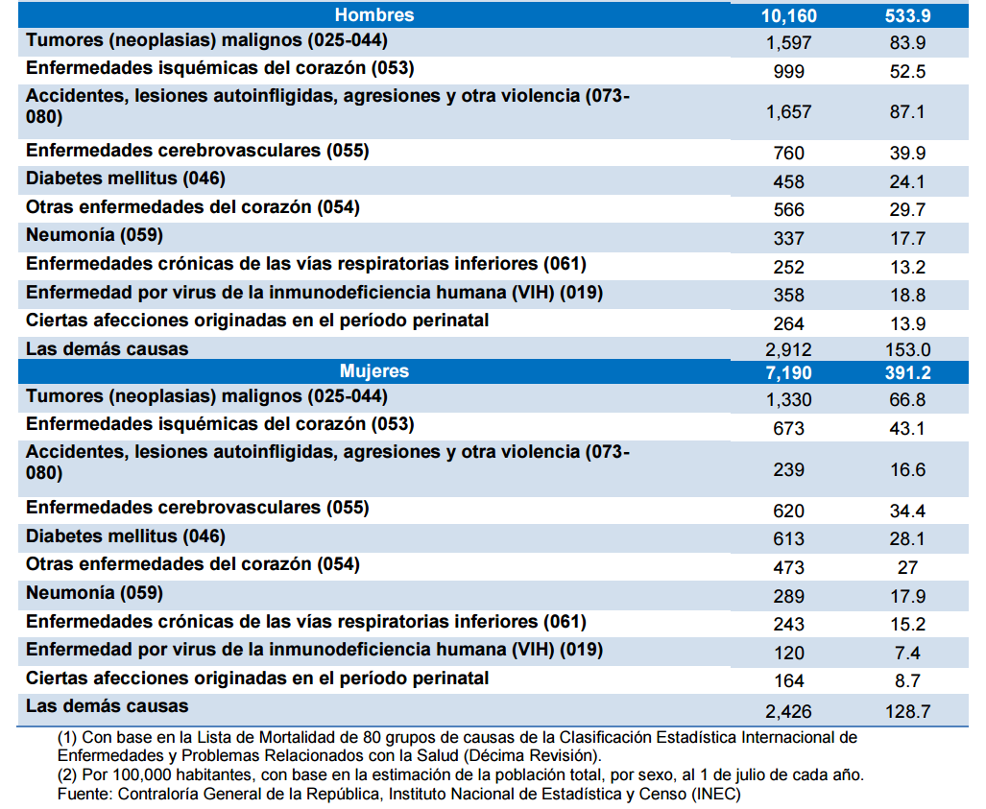

Slide 9
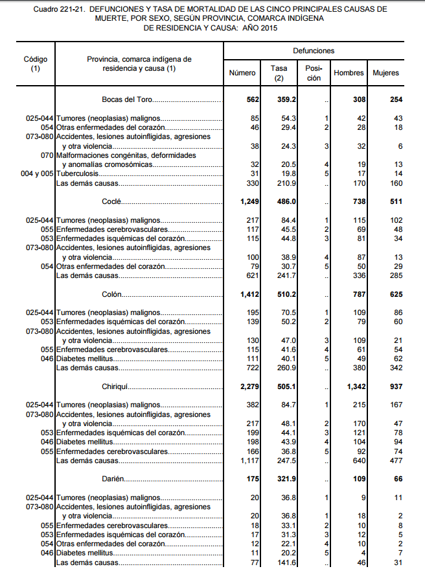
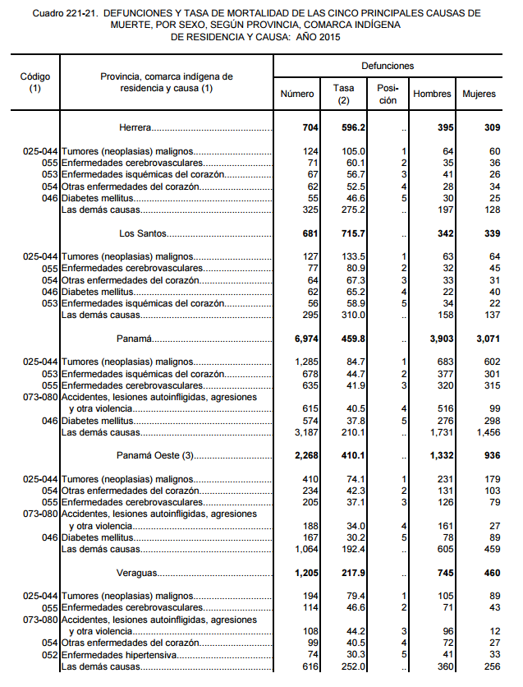
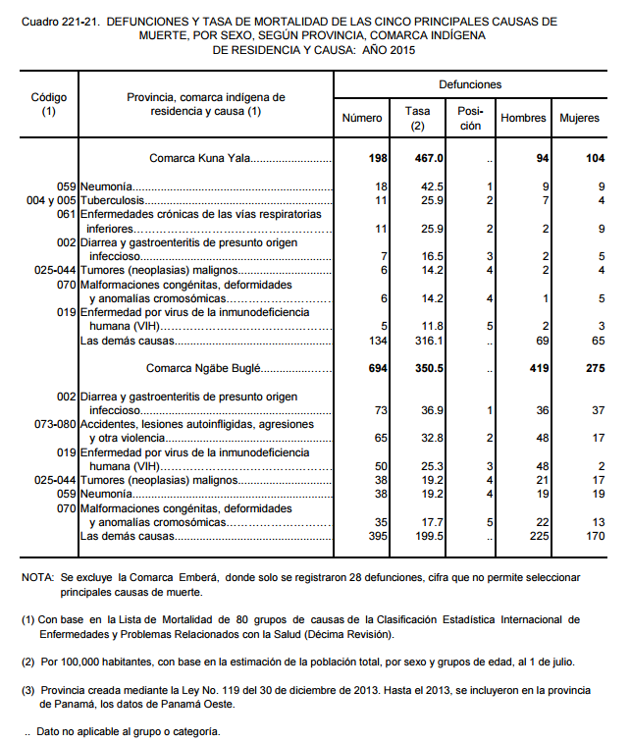
2015

Slide 10
N: 60
Fuente: Base de datos de la Unidad de Cuidados Intensivos Coronarios del C.H.Dr.A.A.M. 2016

Slide 11
Pacientes

Slide 13
Fuente: Base de datos de la C.F.C. del C.H.Dr.A.A.M. 2017

Slide 14
Puntos a tratar
Situación actual de la enfermedad cardiovascular
Mujeres y la enfermedad coronaria
El tabaco y el riesgo cardiovascular

Slide 15
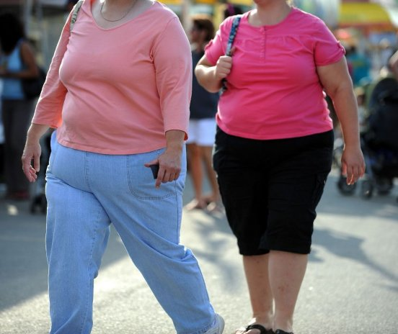
Concepto de riesgo
Característica del individuo asociado al aumento de la probabilidad de desarrollar enfermedad cardiovascular

Slide 16
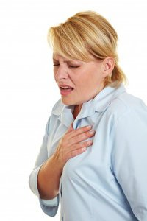
Riesgo cardiovascular “absoluto”
Probabilidad de desarrollar un infarto cardiaco o un evento cerebrovascular (fatal o no fatal) en un tiempo determinado

Slide 17
HIPERTENSIÓN ARTERIAL
(PAS 165 mmHg)
X1.9
DISLIPIDEMIA
(Col-noHDL 220 mg/dl)
X1.3
INTOLERANCIA A LA GLUCOSA X1.8
Riesgo cardiovascular
GLOBAL
X3.5
X2.6
X4.5
X2.3

Slide 18
HIPERTENSIÓN ARTERIAL
(PAS 155 mmHg)
X3.0
DISLIPIDEMIA
(Col-noHDL 235 mg/dl)
X1.7
FUMADOR X1.7
Riesgo cardiovascular
GLOBAL
X5.2
X5.3
X6.7
X2.5

Slide 19
Factores independientes de riesgo
Edad
avanzada
Hipertensión arterial
Colesterol LDL
Colesterol HDL
Diabetes mellitus
TABAQUISMO
Colesterol
No-HDL

Slide 20
Triglicéridos aumentados
LDL pequeñas
Homocisteína aumentada
Factores protrombóticos
Marcadores de inflamación
Lipoproteína
A y B
aumentada
Factores de riesgo condicionales

Slide 21
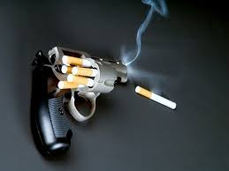
Rol del tabaco en el riesgo cardiovascular

Slide 22
Fuente más importante de exposición química tóxica
Fuente más importante de enfermedad mediada por agentes químicos
Humo del tabaco contiene 5000 químicos
Mecanismo de daño cardiovascular
Borgerding, Met al. Exp. Toxicol. Pathol. 2005, 57, 43-737.
Ezzati, M. et al. Lancet 2003, 362, 847-852.

Slide 23
Mecanismo de daño cardiovascular
Monóxido de carbono
Unión a la Hb
Hasta 15% de Carboxihemoglobina
Nicotina
Estado de hipercoagulación
Hipoxia, daño enzimático
Riesgo arritmias letales
Aumenta la ateroesclerosis
Aumento del trabajo cardíaco
Vasoconstricción coronaria
Liberación de catecolaminas
Alteración del metabolismo de los lípidos
Alteración de la función endotelial
Benowitz NL, et al. J Am Coll Cardiol. 1997 Jun;29(7):1422-31

Slide 24
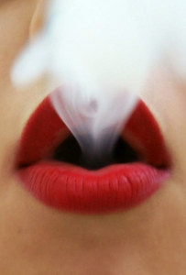
Factor determinante para la enfermedad cardiovascular
OMS estima 5.4 millones de muertes
50% de los fumadores pueden morir en forma prematura
10 millones de muertes en 2025
Riesgo asociado a fumar
Hatsukami, D.K. et al. Lancet 2008, 371, 2027-2038.
Davis, R.M, et al. Rev. Public Health 2007, 28, 171-194.

Slide 25
Riesgo de eventos coronarios
Cantidad de años de consumo
Consumo diario de cigarrillos

Slide 26
Riesgo de eventos coronarios
Mujer no fumadora
Riesgo de infarto 10 años después
FUMADORA
Entre mujeres fumadoras mayor riesgo si utiliza ACO
Igual riesgo que los hombres
Hombre no fumador
Riesgo de infarto
FUMADOR
Si consume > de 20 cigarrillos hasta 20 años antes
Riesgo se adelanta 10 años
Hansen E, et al. Am J Cardiol 1993; 71: 1439-1442.

Slide 27
Consumo liviano o intermitente
No fumadores
Fumadores intermitentes 60% mayor mortalidad

Slide 28
No fumadoras
Fumadoras intermitentes presentan pérdida de hasta 6 años de vida
1.5 veces mayor riesgo con más de 4 cigarrillos
Consumo liviano o intermitente
Schane RE, Circulation. 2010;121:1518-1522.

Slide 29
Fumadores pasivos
Fumadores pasivos tienen un aumento del riesgo de enfermedad coronaria del 30%.
50% de incremento de la ateroesclerosis en los fumadores activos
20% de incremento de la ateroesclerosis en fumadores pasivos
Shinton R, Beevers G. BMJ. 1989; 298: 789-794.
Håheim LL, et al. J Epidemiol Community Health. 1996; 50: 621-624.

Slide 30
Riesgo de enfermedad cerebrovascular
Riesgo mayor entre los fumadores de presentar un ECV
4.1 veces mayor riesgo de ECV entre los fumadores
4.7 veces mayor riesgo de hemorragia subaracnoidea en mujeres fumadoras
Bonita R. Stroke. 1986; 17: 831-835.
Colditz GA, et al. N Engl J Med. 1988; 318: 937-941.

Slide 31
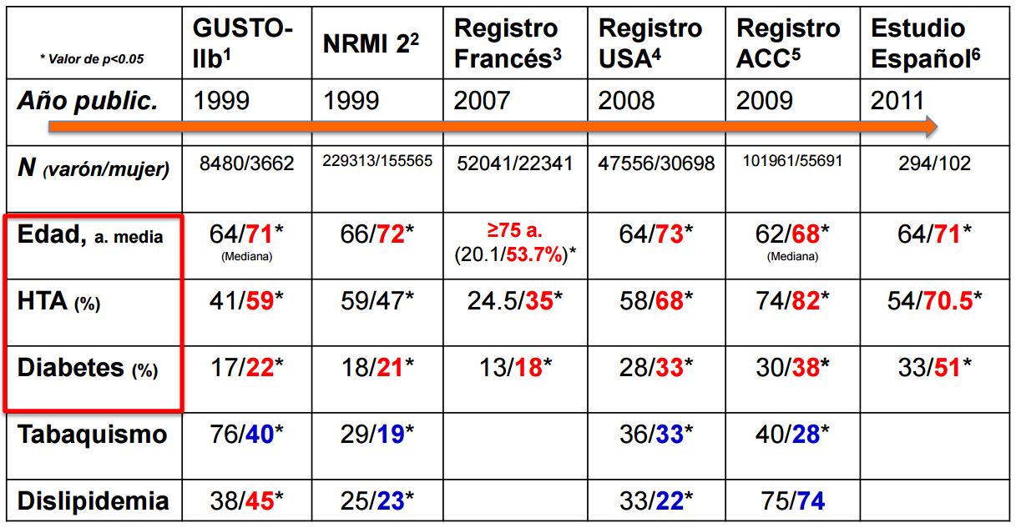
Factores de riesgo

Slide 32
Factores de riesgo
Las mujeres tenían un peor perfil de riesgo cardiovascular
Potentes predictores de eventos adversos
Mayor edad, >70 años y mayor Diabetes Mellitus y HTA

Slide 33
Puntos a tratar
Situación actual de la enfermedad cardiovascular
Mujeres y la enfermedad coronaria
El tabaco y el riesgo cardiovascular

Slide 34
Factores de riesgo CV
Presentación clínica
Diagnóstico
Tratamiento
Pronóstico
Manejo de la enfermedad coronaria

Slide 35
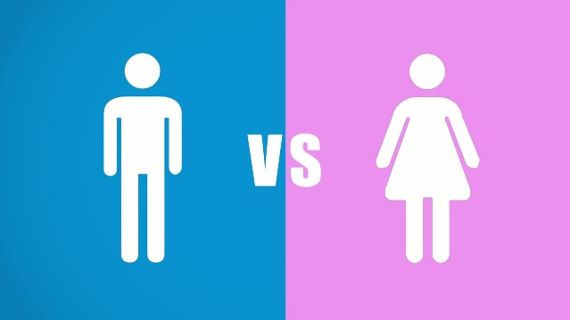
Hombres
Riesgo CV
Mujeres
Factores genéticos
Factores sociales y psicológicos
Anatomía
Estrógeno
progesterona
Enfermedad Coronaria: Diferencias que Potencialmente pudieran influir.

Slide 36
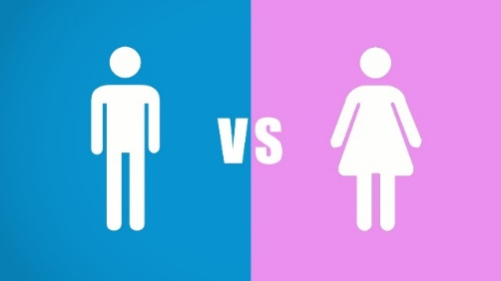
Estrógeno
Progesterona
Tono vasomotor
Receptores en el endotelio
Anatomía
Menor peso y altura
Vasos periféricos de menor calibre
Mecanismos endotelio dependientes
Vasos coronarios pequeños y tortuosos

Slide 37
Factores sociales y psicológicos
Rol social
Consumo de tabaco
Factores genéticos
Control del peso
Perfil de riesgo diferente

Slide 38
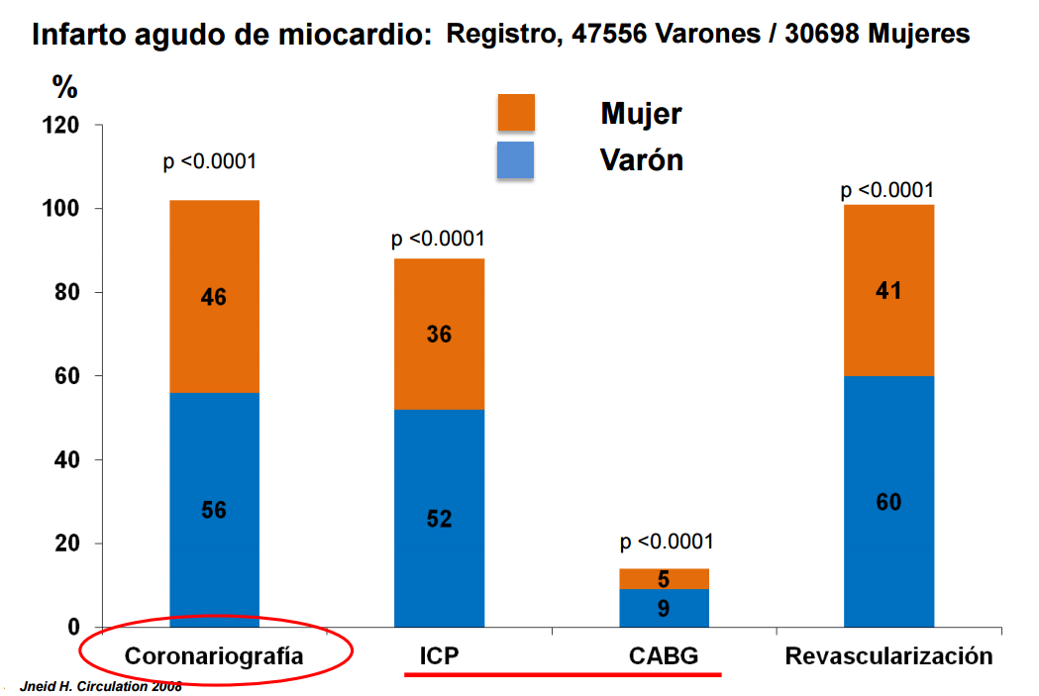
SCA: Procedimientos intrahospitalarios

Slide 39
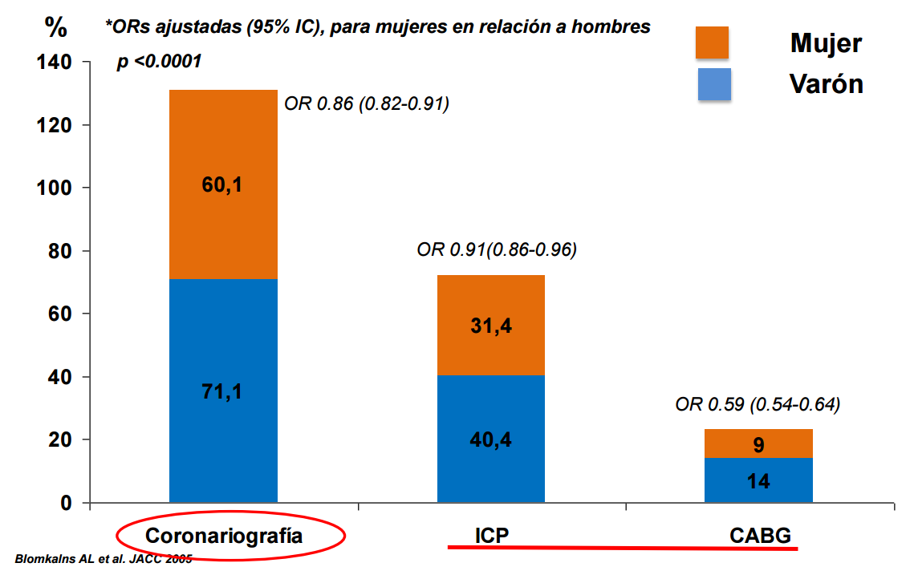

Slide 40
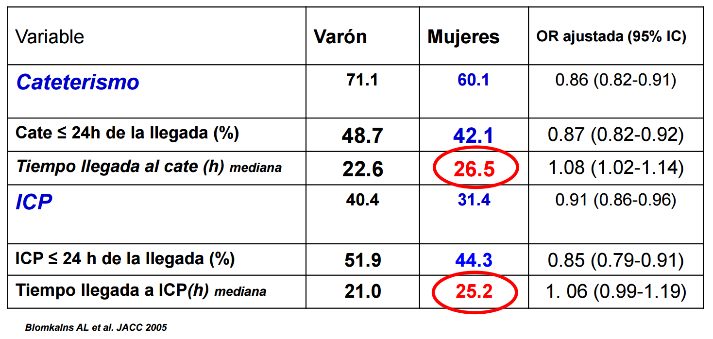
SCA: Tiempo al Tratamiento

Slide 41
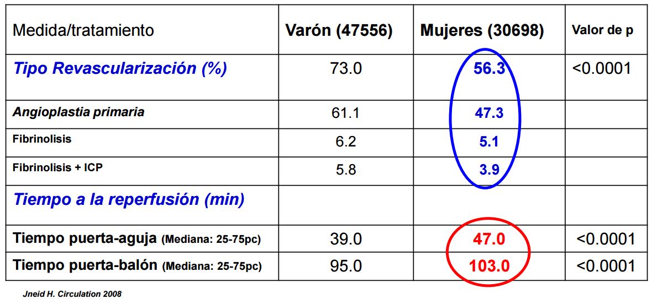
SCA: Tiempo al Tratamiento

Slide 42
Gracias!

